Slide 1
REGIME POLICE
HITO 1
Link del juego:
pablos16.github.io
Samuel Blázquez
Nicolás Rosa
Pablo Sánchez
Javier Rubio
GRUPO PANIK
Notes:
Alguien pasa el LINK del juego por collaborate

Slide 2
IDEA GENERAL
Género: aventura gráfica.
Mecánicas:
Alineamiento
Interacción con personajes y objetos
Misiones
Días
Dinámica:
Inmersión
Opciones decisivas
Alternativas

Slide 3
HISTORIA
"Tras el rechazo hacia el nuevo presidente por parte la mayor parte de la población del país dos lustros atrás, un militar dio el golpe de estado que llevaba preparando durante años. Ha pasado tanto tiempo desde el comienzo de una dictadura que propaga el caos y siembra el miedo en todo aquel que piense de forma diferente que con los años se ha ido formando un movimiento revolucionario que espera el momento oportuno para alzarse y derrocar al tirano. Tras el último asesinato en la capital de un agente del régimen por parte de miembros de la revolución, un nuevo policía llega a la ciudad y se pone al mando del dictador. Sus decisiones serán cruciales, ya que definirán el curso de la historia y determinarán si la revolución prevalece o fracasa."

Slide 4
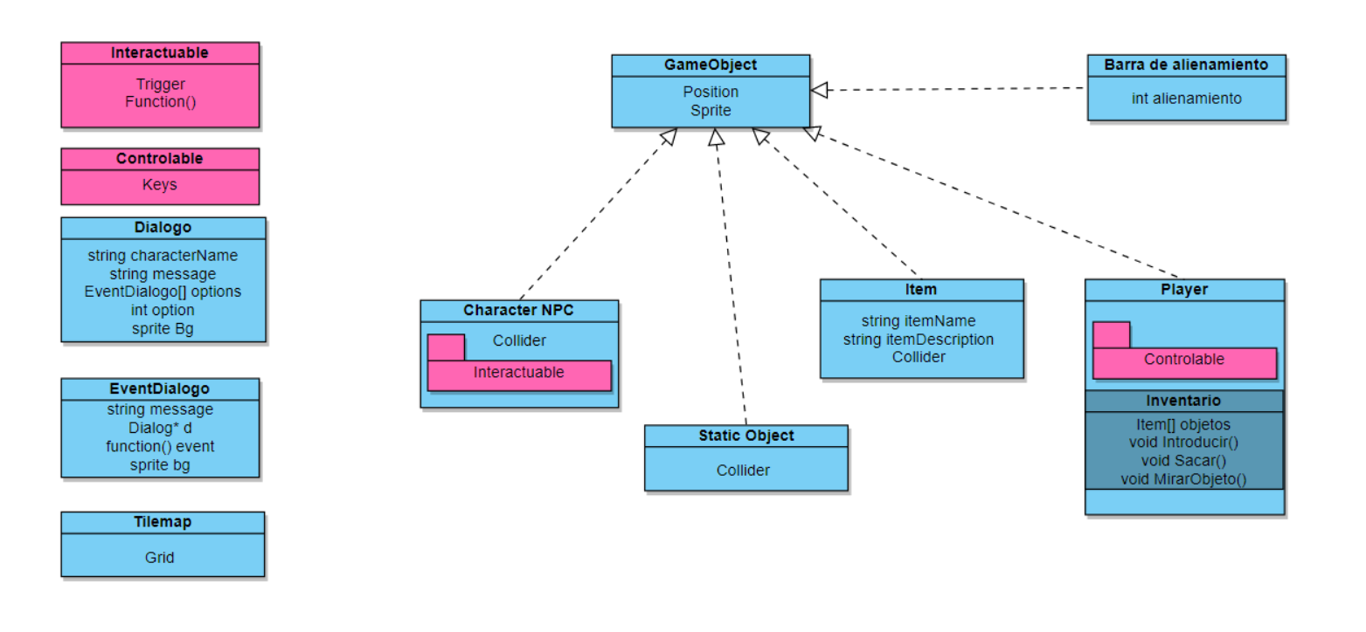
ARQUITECTURA
SEGÚN UML

Slide 5
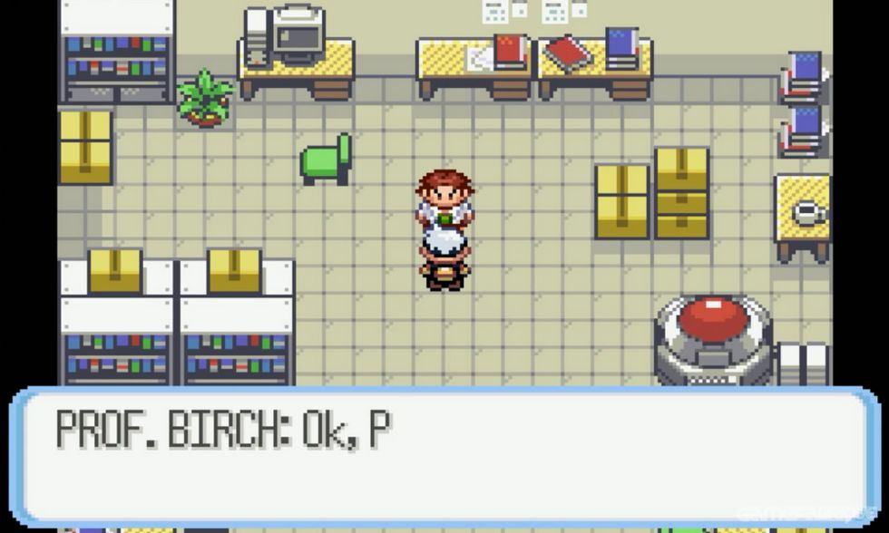
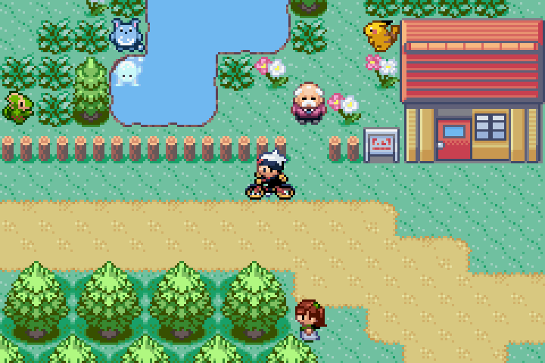
ACERCA DEL ARTE
Notes:
La perspectiva será Top-Down y los gráficos serán pixelados y minimalistas.

Slide 6
PLAN PARA LOS HITOS RESTANTES
Hito 2: Implementar las mecánicas y sistemas para tener una versión jugable y diseñar un nivel para la demostración.
Presentación final: Tener el mapa todos los “niveles” desarrollados e incluir recursos definitivos.
Notes:
Tener terminado el día 1

Slide 7
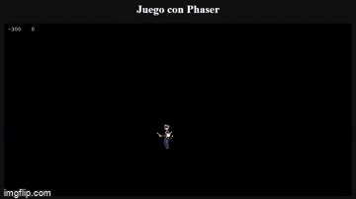
VÍDEO DEMO

